Slide 1
청년 및 중장년 창업 컨설팅을 위한 업종별 유동인구 기반 사업자 밀도 및 매출 분석을 통한 빅데이터 분석
3조 | 김상규 이웅희 조병무
Notes:
제목은 거창한데 쉽게 말하면 창업희망자에게 업종과 상권을 분석해주겠다 그런 내용이에요
사실 저희는 저번 통계청 프로젝트를 보완 연장해서 다른 공모전에 출품하기로 일찍 결정을 했어요
실제로 들어보셨겠지만 소상공인마당처럼 비슷한 서비스도 있는데,
훌륭한 서비스지만 한계점이 분명해서 그것을 우리가 극복해내면 경쟁력 있는 사업 아이템이 되겠다
에서 출발한 타이틀입니다

Slide 2
목차
주제선정이유
Motivation
프로젝트진행
Project progress
분석 내용
Analisys
결론
Conclusion
Notes:
다음은 목차구요
비슷한 발표를 여러 번 해와서 주제선정이유는 간단하게 말씀 드리고 넘어갈거고
저희가 프로젝트를 어떻게 진행했는지
무엇을 분석하고 있으며 결론 순으로 말씀드릴건데
결론은 사실 정해져 있지만 저희는 아직 프로젝트를 진행중이여서
중간결산 정도로 받아들이시면 될 것 같습니다

Slide 3
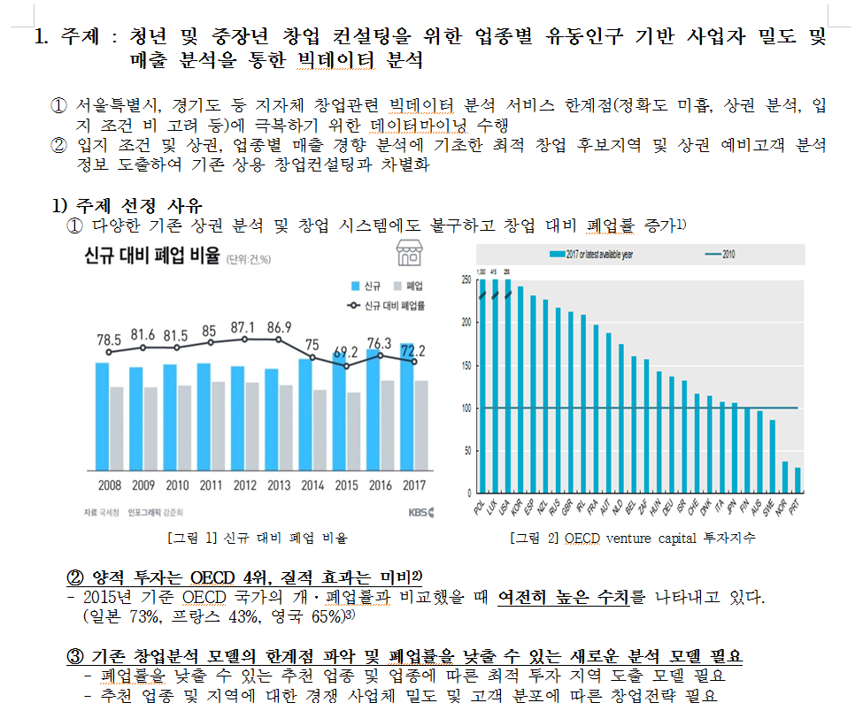
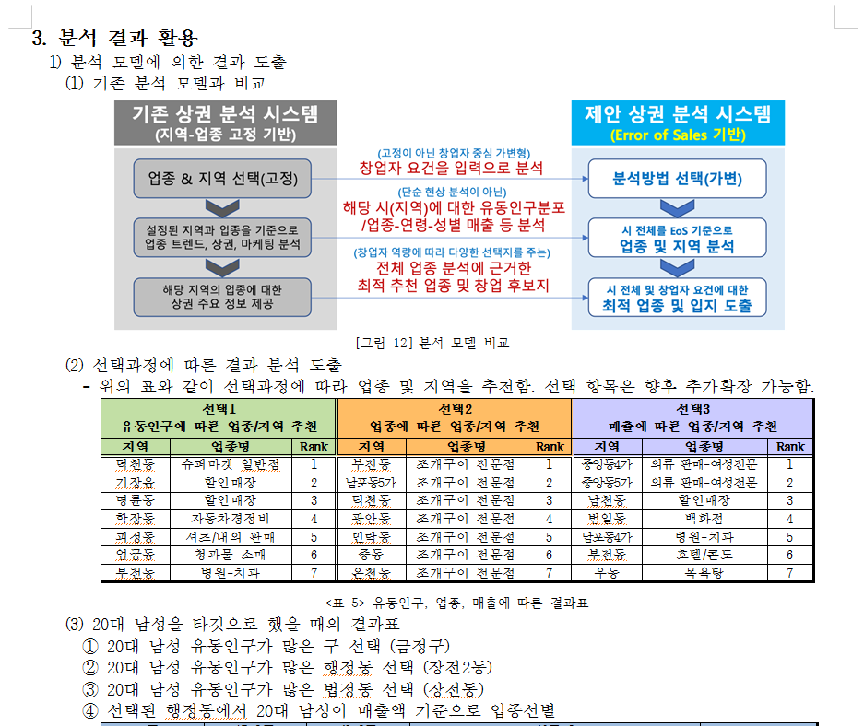
주제 선정 이유
Notes:
이건 저희가 저번 통계청 공모전에 출품했던 보고서 일부인데요
앞서 말씀드린대로 보완 연장하기로 결정해서 큰 틀은 그대로 가져오기로 했습니다

Slide 4
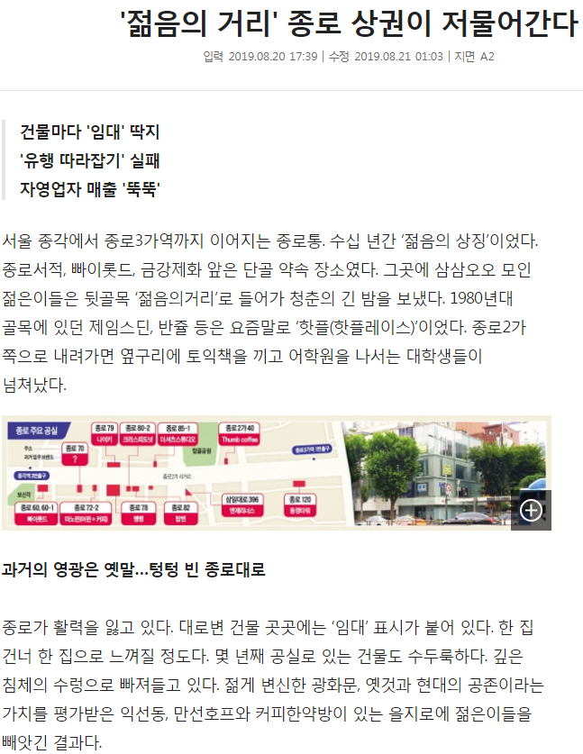
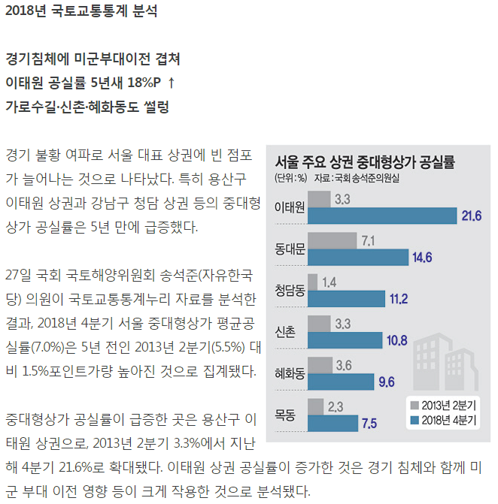
주제 선정 이유
Notes:
주제 선정 이유 2번째 이것도 저번 발표에서도 언급했었는데
서울의 여러 상권이 이상 조짐을 보이고 있어요
창업가 입장에서는 죽어가는 상권을 피할 필요가 있구요
공실률 데이터를 활용하면 보다 의미 있고 유니크한 분석을 할 수 있겠다는 취지였습니다

Slide 5
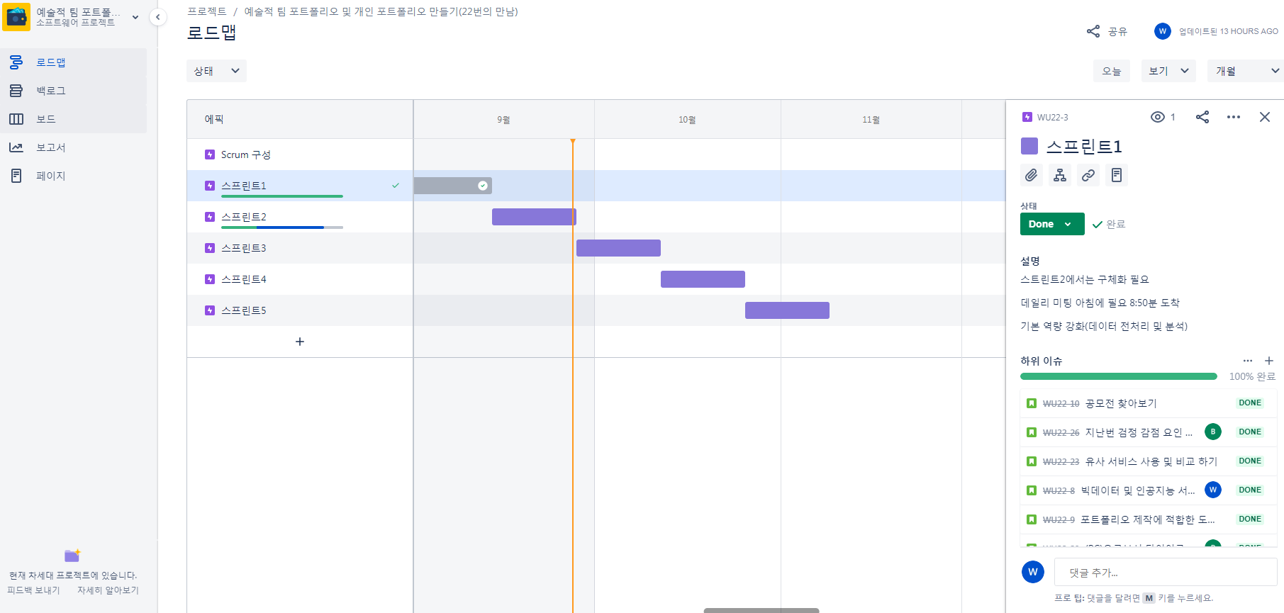
프로젝트 진행
Notes:
다음은 프로젝트 진행에 대해서 말씀드릴건데요
저희는 scrum이라는 프로젝트 관리를 위한 상호 점진적 개발방법론을 채택해서 진행했습니다
공모전 기간을 프로젝트 기간으로 잡고 2주단위로 sprint를 진행하고 있으며
이 회색 바는 2주전 완료된 sprint1이에요
공모전 찾아보기, 지난번 감점 요인 분석하기, 유사 서비스 사용 및 비교하기 등 10여 개가 완료된 모습이고
Sprint2도 오늘 끝나고 다음주부터 sprint3이 시작됩니다

Slide 6
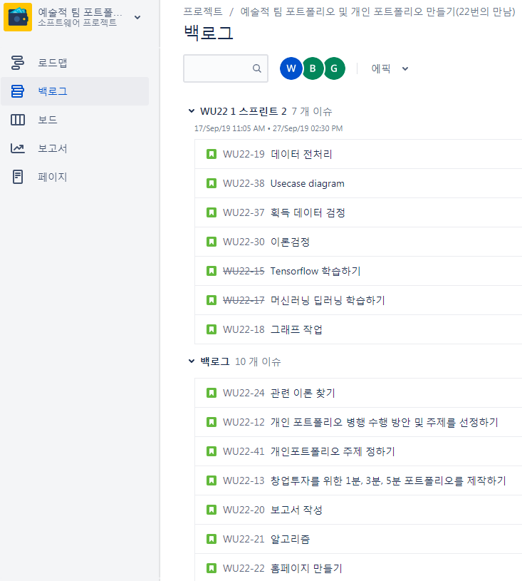
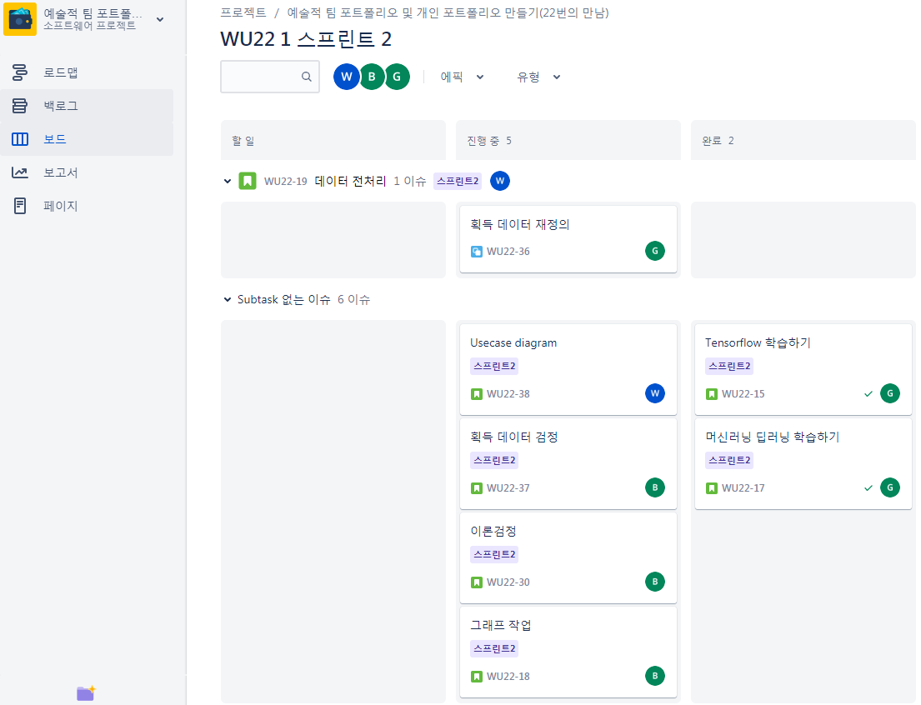
프로젝트 진행
Notes:
이건 백로그 라고 해서 프로젝트 완성을 위한 이슈라고 보시면되고
오른쪽이 현재 진행중인 sprint2 상황입니다

Slide 7
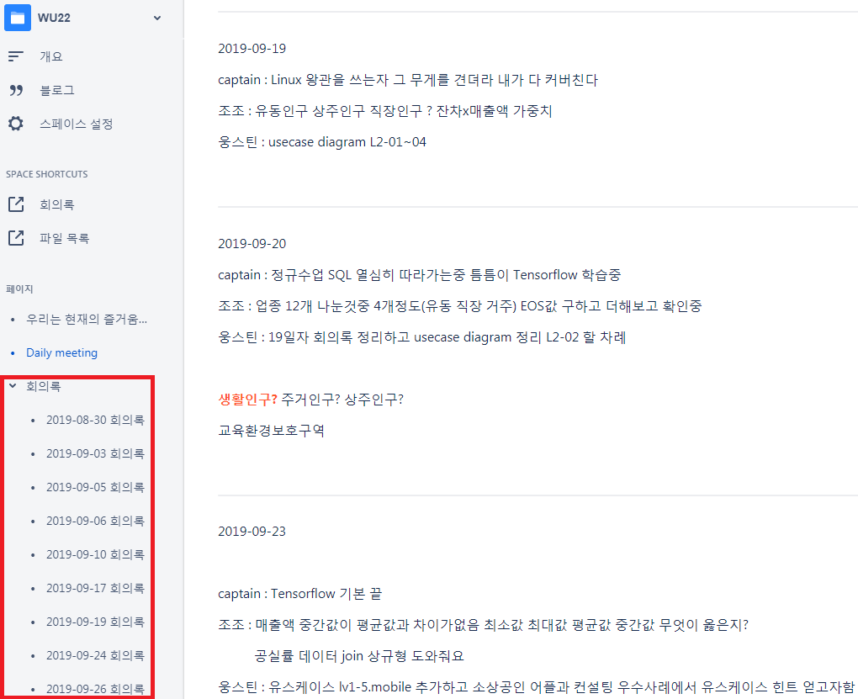
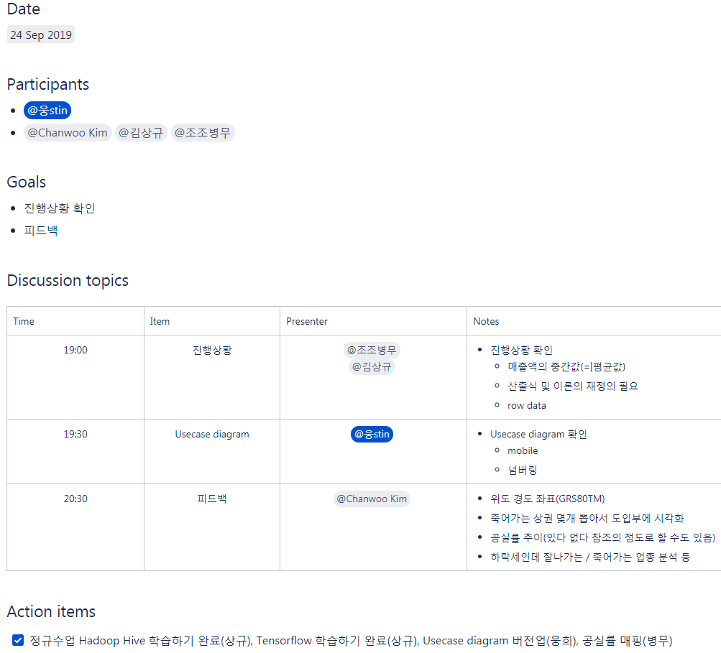
프로젝트 진행
Notes:
매일 점심시간마다 15~30분 데일리 미팅을 진행하면서 서로 교감하고 있고
빨간 네모로 칠해진 부분이 오른쪽인데 멘토링 시간에 진행했던 회의록입니다

Slide 8
분석 내용 - 테이블
유동인구
서울 신용 보증재단
(2017 ~ 2019)
매출 & 점포수
서울 신용 보증재단
(2016 ~ 2019)
01
02
임대료, 행정구역
서울 신용 보증재단, 국토교통부
(2017 ~ 2019)
공실률
한국감정원
(2013 ~ 2019)
03
04
Notes:
저희가 분석에 사용한 데이터를 크게 유동인구, 추정매출, 임대료, 행정구역, 공실률 테이블을 사용했고
서울시를 대상으로 진행했습니다

Slide 9
분석 내용 - 임대료
임대료는 7곳 상권의 모두 증가하는 추세
종로구>이태원>잠실>청담동>청량리>천호동>장안동
Notes:
이제 분석내용에 대해 말씀 드릴텐데,
먼저 임대료를 같은 경우는 최근 3년치 데이터밖에 제공되지 않아서 좀 아쉬운 부분이 있지만
7곳의 상권 모두 꾸준히 증가하는 모습을 볼 수 있으며
종로구를 필두로 이태원 잠실 청담동 청량리 천호동 장안동 순으로 임대료가 책정되었습니다

Slide 10
분석 내용 – 당월 매출액
이태원의 매출이 눈에 띄게 떨어지는 중
잠실>종로구>이태원>청담동>천호동>장안동>청량리
Notes:
매출액에서는 이태원이 가장 눈에 띄는데
17년 하반기부터 크게 떨어지고 있습니다
앞서 주제선정이유에서 말씀드렸고 뒤에서도 언급할 공실률과도 관련이 있는 사항입니다
임대료는 높아지는데 매출은 떨어지고 있죠

Slide 11
분석 내용 - 점포수
전체적으로 점포수도 하향곡선을 그리고 있으며,
경기불황과 높은 임대료의 영향이라고 추측
Notes:
그에 따라 점포수 또한 하향곡선을 그리고 있습니다
결기불황과 높은 임대료에 영향을 받는다고 볼 수 있겠습니다

Slide 12
분석 내용 - 자본수익률
임

Slide 13
분석 내용 - 투자수익률
임

Slide 14
분석 내용 - 공실률
이태원의 공실률이 26.5%
이태원>청담동>잠실>장안동>천호동>청량리>종로구
Notes:
상가에 임대되지 않고 비어있는 채로 있는 사무실이 차지하는 비율을 공실률이라고 하는데
경기가 좋을 때는 임대의 수요가 높아지기 때문에 공실률이 낮아지고
나쁠때는 반대로 높아지게 됩니다
이태원보다 임대료가 높았던 종로구는 매출액과 점포수가 떨어짐에도 의외로 5% 미만의 공실률을 보인 반면
이태원의 공실률은 26.5%로 경리단길 거리 자체가 흔들리고 있다는 분석을 할 수 있었습니다

Slide 15
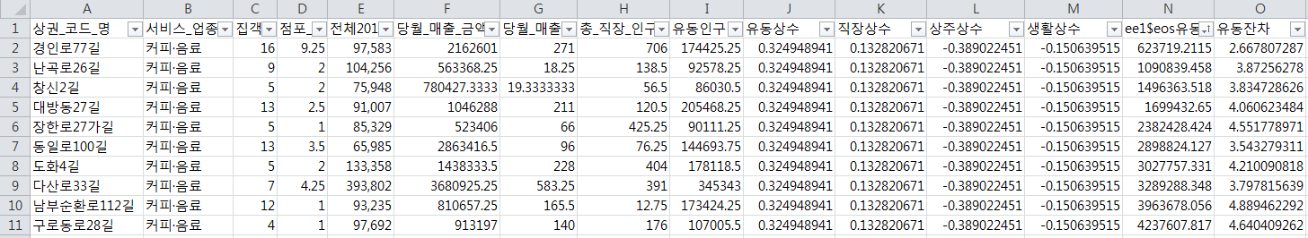
분석 내용 - 유동인구
서울시 커피·음료 하위 10개 상권
공실률과 join하여 죽은 상권 식별 가능
Notes:
유동인구로 분석한 커피 음료 업종의 하위 10개 상권입니다
진행중인 공실률 데이터와 join해서 활용할 계획이며
커피음료 뿐만 아니라 모든 업종/상권에 순위를 매길 수 있습니다

Slide 16
결론
1. 서울시 주요 상권의 임대료는 꾸준히 증가하는 추세
2. 반대로 주요 상권의 매출액과 점포수는 하향곡선을 그림
3. 특히 이태원의 공실률이 26.5%로 나타나 문제가 대두됨
4. 경기 불황으로 매출은 떨어지는데 임대료는 높아지기 때문
5. 이태원이 죽어 가고 있음

Slide 17
끝

